Slide 1





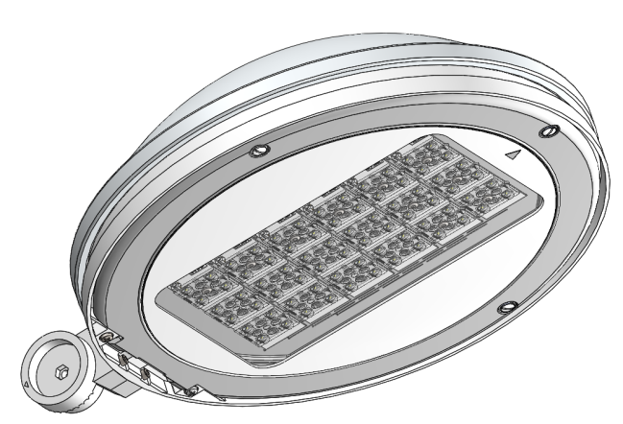







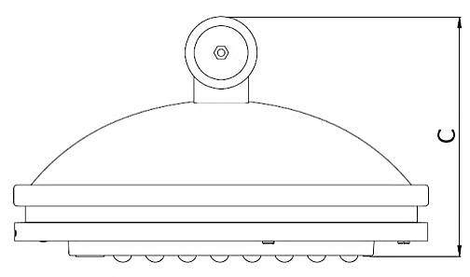
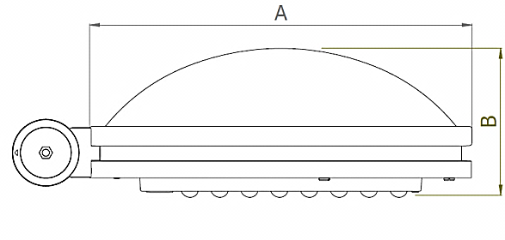
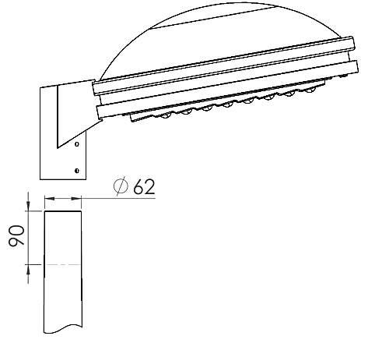
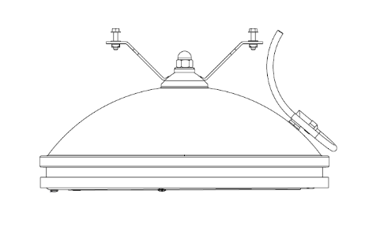
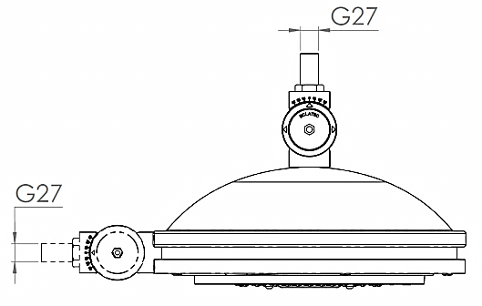
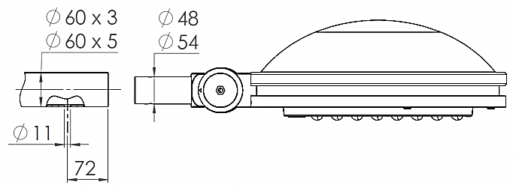
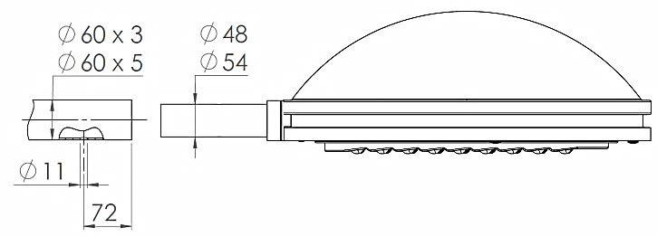
ELIPT – CHORUS –TSANA LED BLS 45-55
ou
220-240V 50Hz
 | IK |  | SCx | Hmax
ELIPT 45 | 08 | 9,9kg | 0,07m² | 10m
ELIPT 55 | 08 | 13,7kg | 0,09m² | 12m
 | ELIPT 45 | ELIPT 55
A | 455 | 555
B | 175 | 215
C | 263 | 300
TOP
SC0
SR G27
LR G27
LRL 48
LRL 54
LL 48
LL 54
ECLATEC S.A.S. 41, rue Lafayette - CS 20069 - Maxéville - 54528 LAXOU CEDEX - France
Tél. • + 33 (0)3 83 39 38 00
Site • www.eclatec.com
0382_5101_D

Slide 2
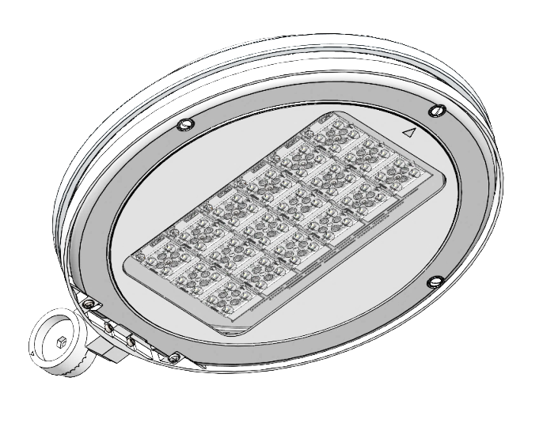
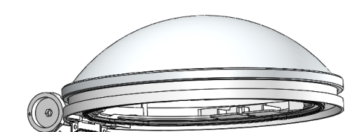

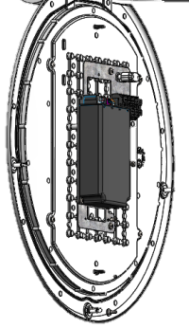
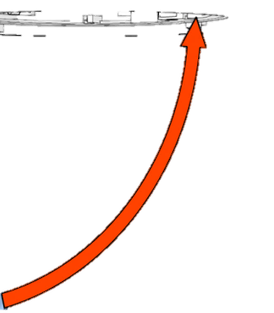


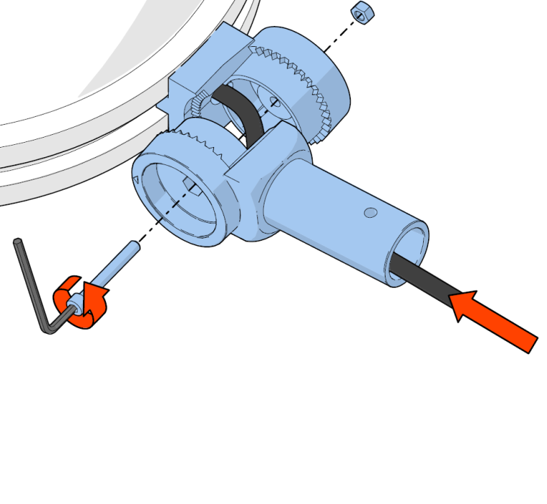
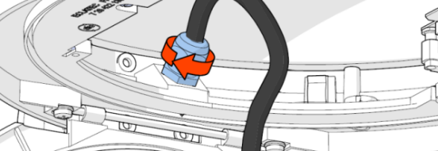
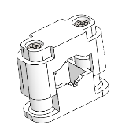
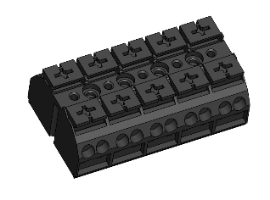
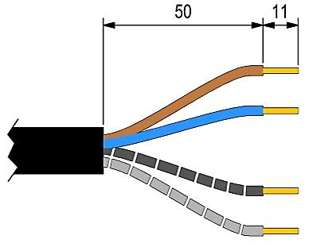
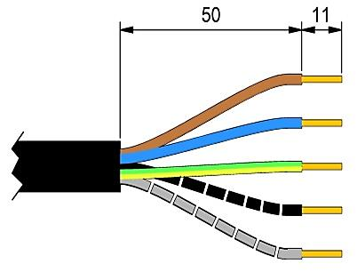




1.1
1.2
1.3
1.4
3
2
1
2
1
L
L
N
N
1.5
1.6
La source lumineuse contenue dans ce luminaire ne doit être remplacée que par le fabricant ou son agent de maintenance ou une personne de qualification équivalente.
The lighting part included in this luminaire must maintained by the manufacturer, an authorized service agent or a person with similar technical qualification.
La sostituzione della sorgente luminosa contenuta in questo apparecchio deve essere effettuata solo dal produttore o dal suo addetto alla manutenzione o da una persona con qualifiche equivalenti.
ECLATEC S.A.S. 41, rue Lafayette - CS 20069 - Maxéville - 54528 LAXOU CEDEX - France
Tél. • + 33 (0)3 83 39 38 00
Site • www.eclatec.com
2

Slide 3

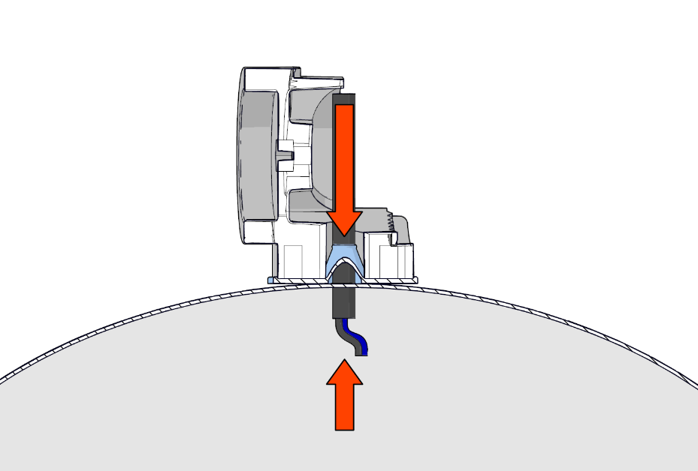
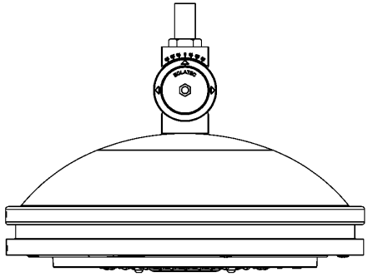
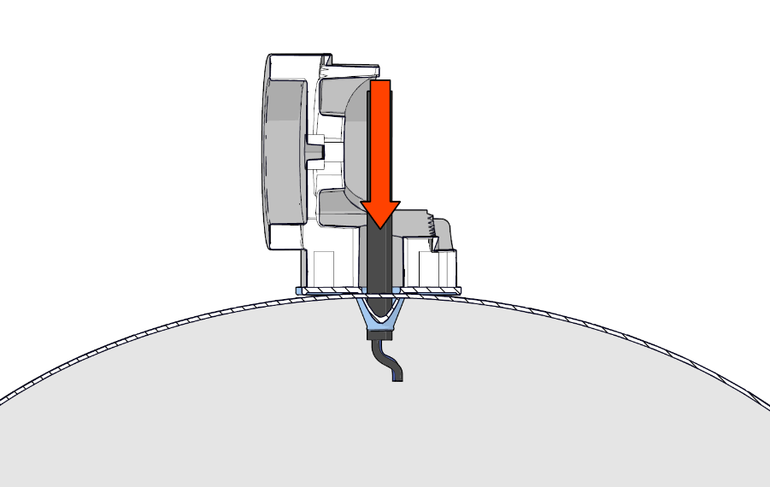
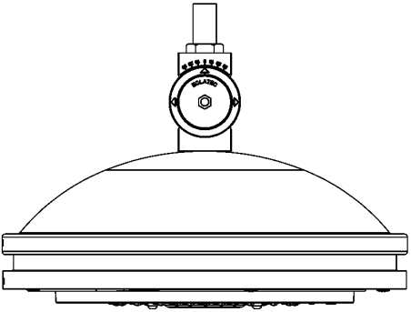

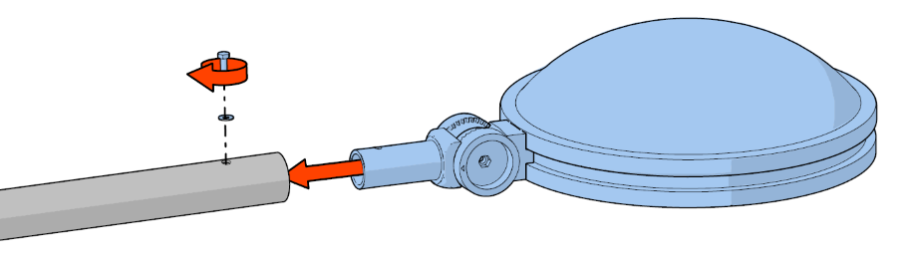
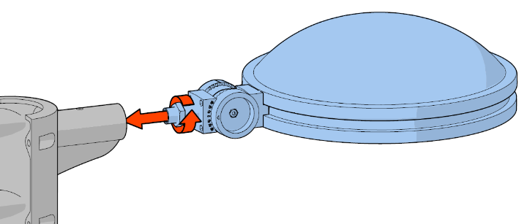
1
2
LAT
13
M8
1x
2
15N.m ±1
1
1x
36
100N.m ±1
La source lumineuse contenue dans ce luminaire ne doit être remplacée que par le fabricant ou son agent de maintenance ou une personne de qualification équivalente.
The lighting part included in this luminaire must maintained by the manufacturer, an authorized service agent or a person with similar technical qualification.
La sostituzione della sorgente luminosa contenuta in questo apparecchio deve essere effettuata solo dal produttore o dal suo addetto alla manutenzione o da una persona con qualifiche equivalenti.
3

Slide 4

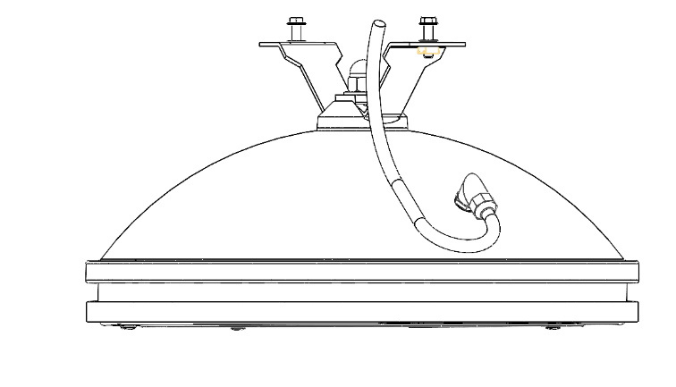

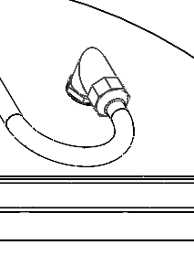
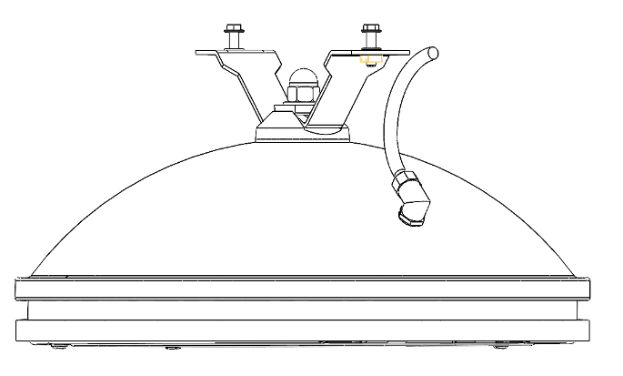
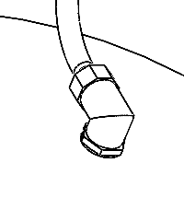
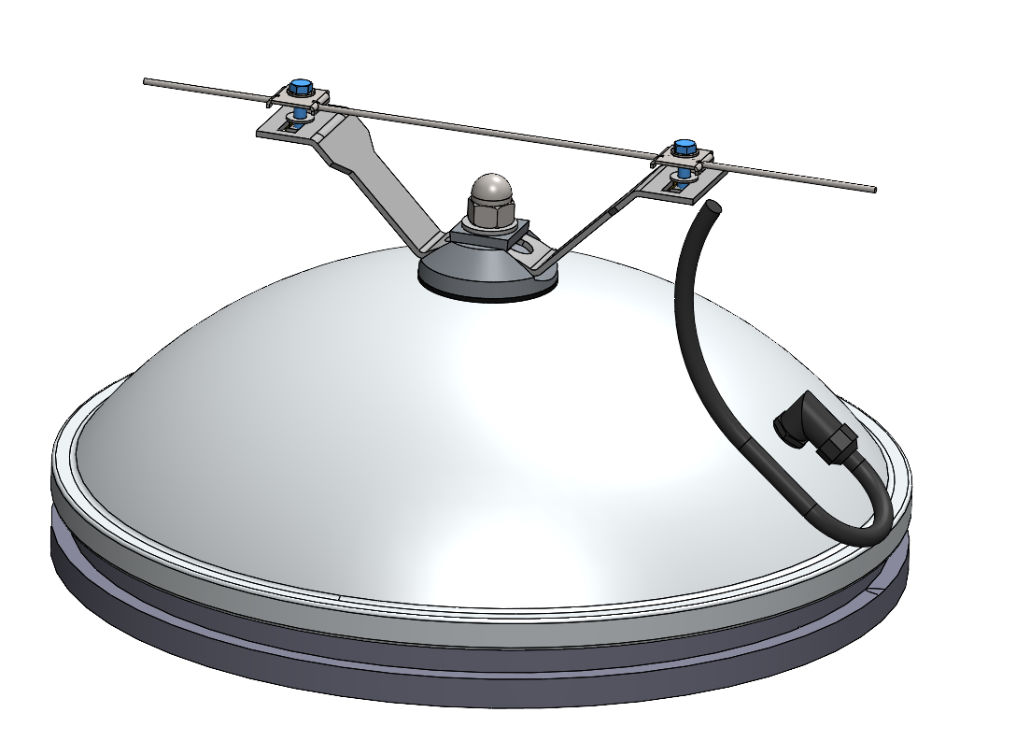
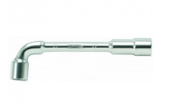
SC0
TORON A LA NORME
HO7 RNF
FILO STANDARD
HO7 RNF
2 x 15N.m ±1
13 mm
La source lumineuse contenue dans ce luminaire ne doit être remplacée que par le fabricant ou son agent de maintenance ou une personne de qualification équivalente.
The lighting part included in this luminaire must maintained by the manufacturer, an authorized service agent or a person with similar technical qualification.
La sostituzione della sorgente luminosa contenuta in questo apparecchio deve essere effettuata solo dal produttore o dal suo addetto alla manutenzione o da una persona con qualifiche equivalenti.
ECLATEC S.A.S. 41, rue Lafayette - CS 20069 - Maxéville - 54528 LAXOU CEDEX - France
Tél. • + 33 (0)3 83 39 38 00
Site • www.eclatec.com
4

Slide 5
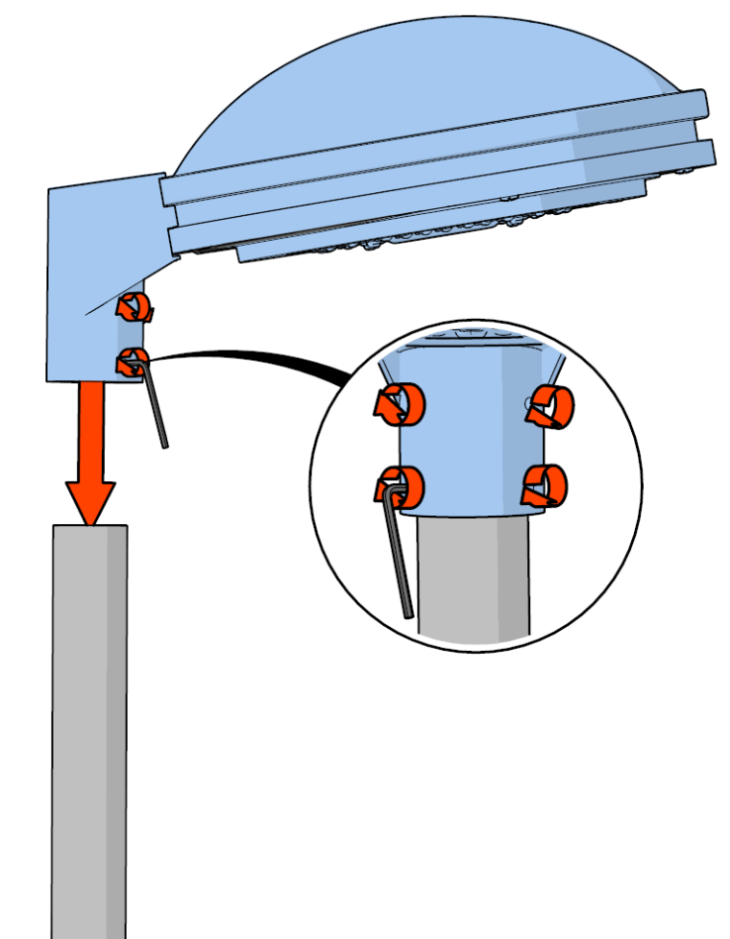

TOP
1
2
4
4x
8N.m ±1
Autres notices et modes opératoires
Other manuals and operating instructions
Altri manuali e istruzioni per l'uso
La source lumineuse contenue dans ce luminaire ne doit être remplacée que par le fabricant ou son agent de maintenance ou une personne de qualification équivalente.
The lighting part included in this luminaire must maintained by the manufacturer, an authorized service agent or a person with similar technical qualification.
La sostituzione della sorgente luminosa contenuta in questo apparecchio deve essere effettuata solo dal produttore o dal suo addetto alla manutenzione o da una persona con qualifiche equivalenti.
ECLATEC S.A.S. 41, rue Lafayette - CS 20069 - Maxéville - 54528 LAXOU CEDEX - France
Tél. • + 33 (0)3 83 39 38 00
Site • www.eclatec.com
5

